Slide 1

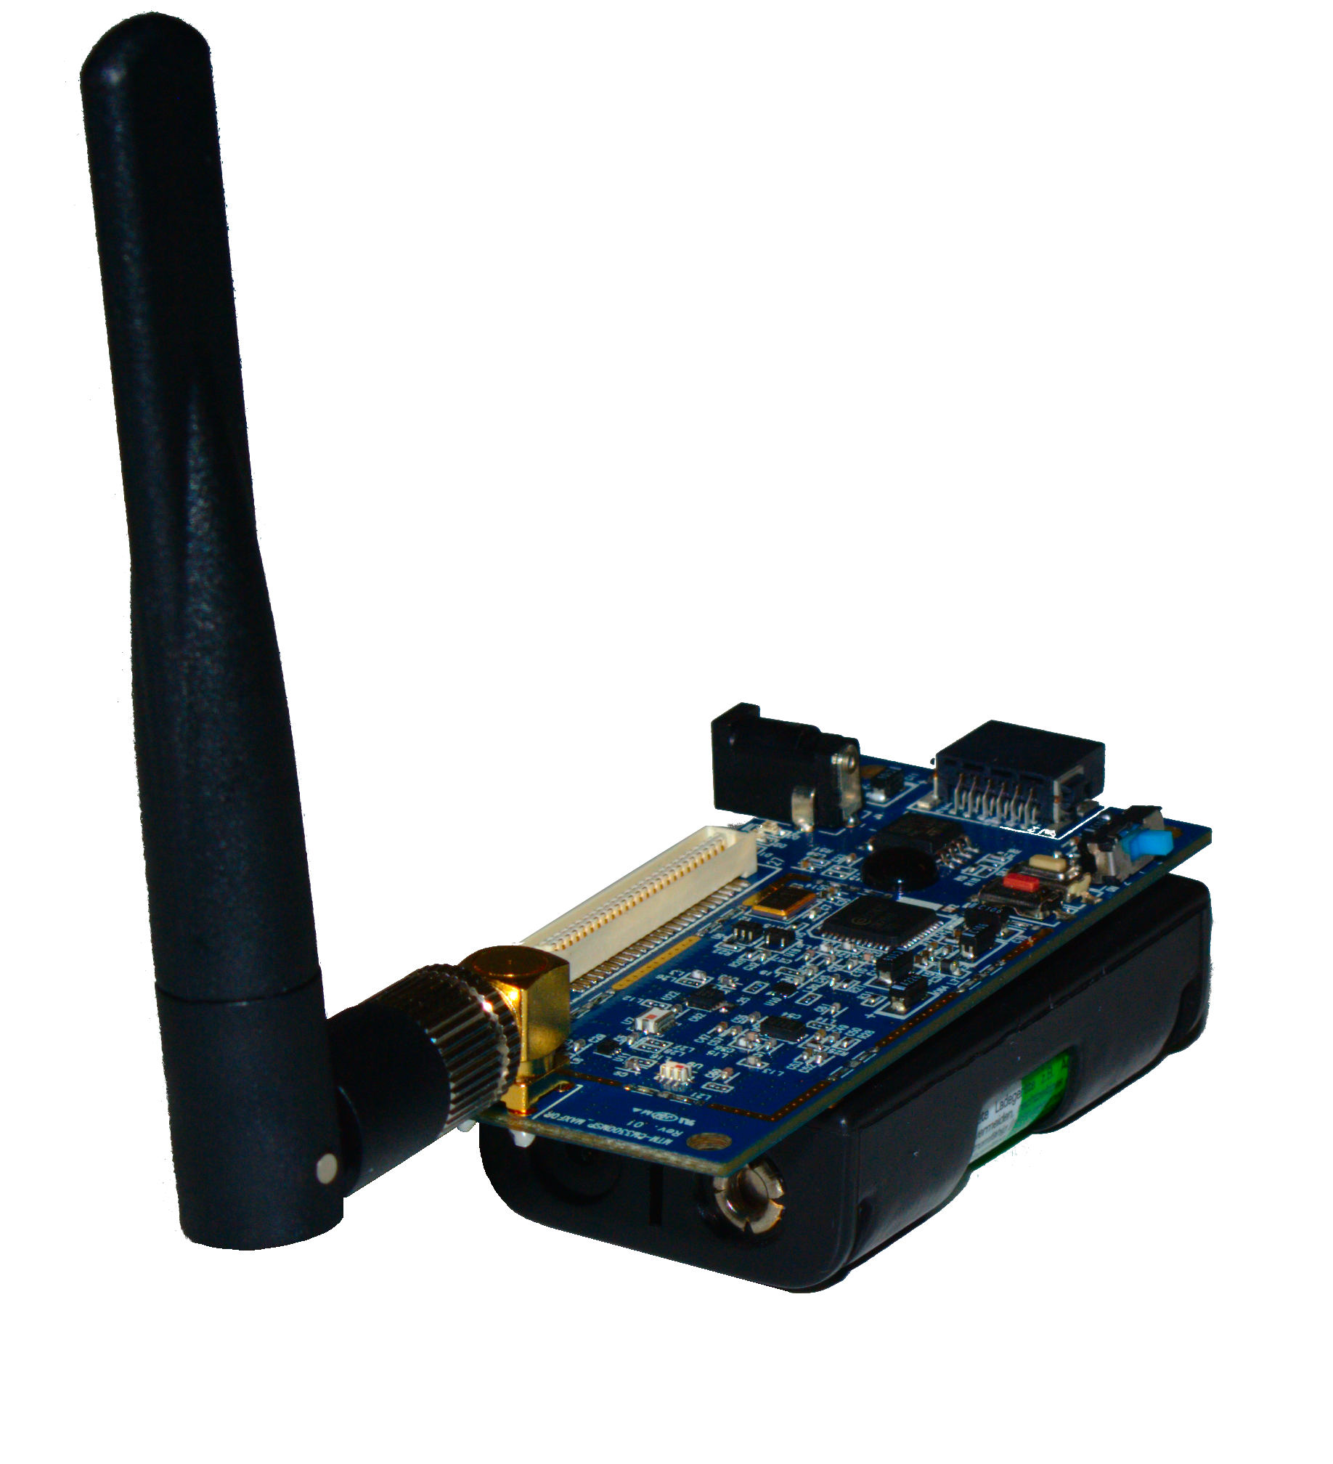
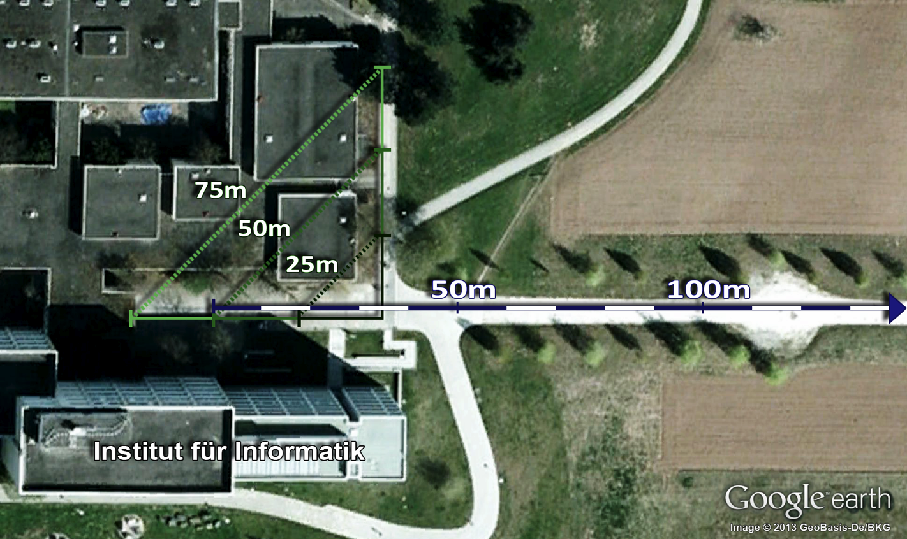

Entfernungsmessung in Funknetzwerken
Wintersemester 2012/13
Signalstärke als zuverlässiger Entfernungsindikator?
Dazu: Entwicklung in zwei Schritten
Erstellen eines messprogramms für sensormotes
tinyOS
Aufzeichnung von messdaten
Indoor / Outdoor -------------→
Unterschiedliche wetterbedingungen
Messstrecke
Sensormote – Was ist das?
Kleiner Computer
Zum Sammeln von Umgebungsdaten
Temperatur
Luftdruck
Radioaktivität
...
Frei programmierbar
Batteriebetrieben
Energie sparen! (z.B. kein GPS)
Datenaustausch über Funk
Messergebnisse
→ Signalst. Keine zuverl. messgröße
Dr. H. Brosenne, S. Hartung, C. Garbrecht, D. Garthen,
T. Kämmerer, R. Martinjak, C. Rauterberg, A. Zdziarstek
Institut für Informatik, Fakultät für Mathematik und Informatik,
Georg-August-Universität Göttingen

